Slide 1
오소레미오
시각 장애인 자동 감지 신호등
201720803 소프트웨어학과 장병희
201720804 소프트웨어학과 권대휘
201720735 소프트웨어학과 이승준

Slide 2
Contents
프로젝트 소개
문제
구현 계획
정리

Slide 3

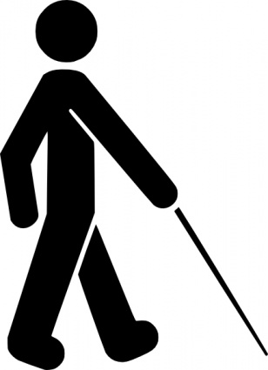
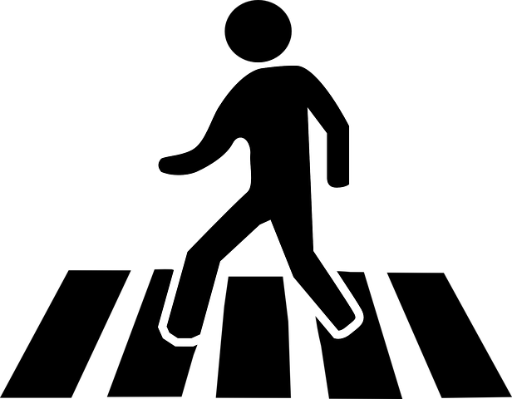
프로젝트 소개
프로젝트 소개
문제
구현계획
정리
신호를 보지 못하는 시각 장애인은 어떻게 횡단보도를 건널까?

Slide 4
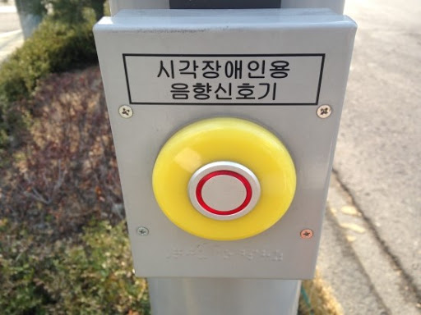
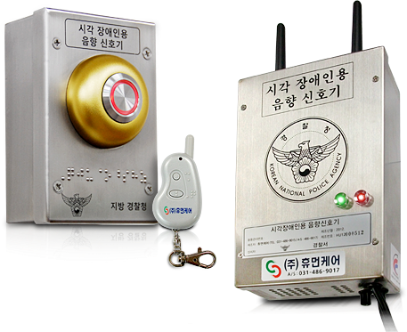
프로젝트 소개
프로젝트 소개
문제
구현계획
정리
시각 장애인용 음향신호기

Slide 5
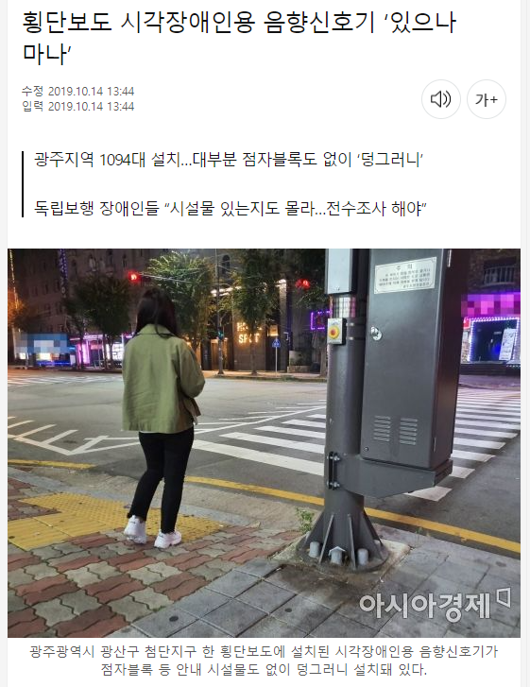
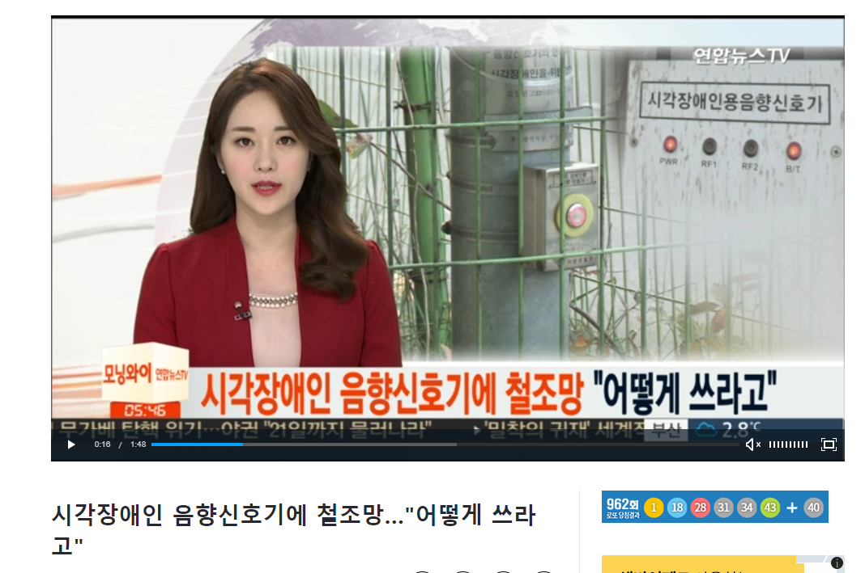
프로젝트 소개
프로젝트 소개
문제
구현계획
정리
<출처>
횡단보도 시각장애인용 음향신호기 ‘있으나 마나’<아시아 경제>, https://cm.asiae.co.kr/article/2019101409443476490
시각장애인 음향신호기에 철조망…"어떻게 쓰라고“ <연합뉴스>, https://www.yna.co.kr/view/MYH20171120006100038

Slide 6


프로젝트 소개
프로젝트 소개
문제
구현계획
정리
Visually impaired

Slide 7

문제
프로젝트 소개
문제
구현계획
정리
그렇다면 여러 사람들 중 어떻게 시각 장애인을 구분할 것인가?

Slide 8
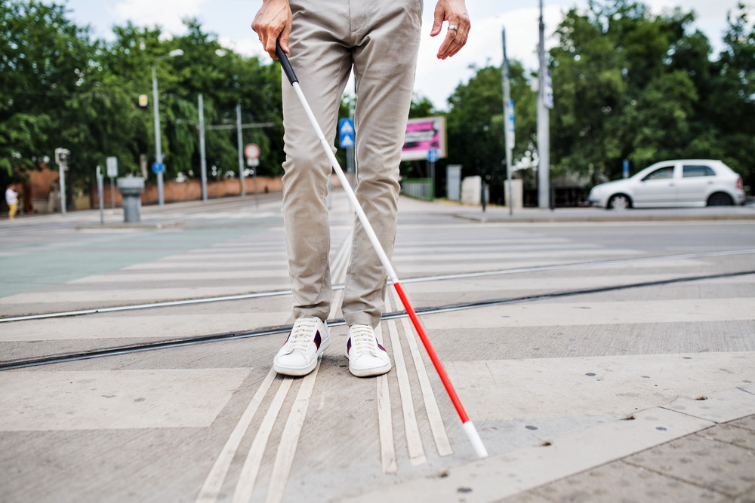
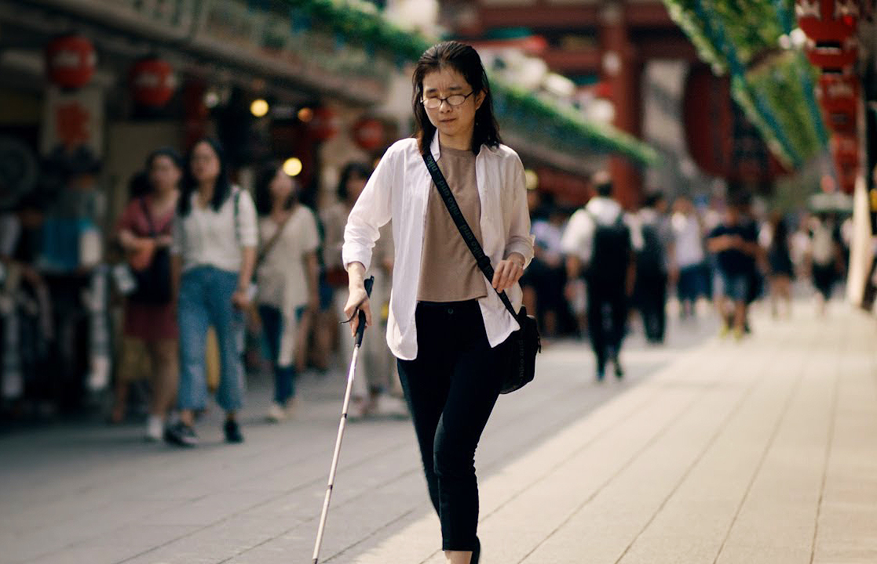
문제
프로젝트 소개
문제
구현계획
정리
흰 지팡이 (White Cane)

Slide 9
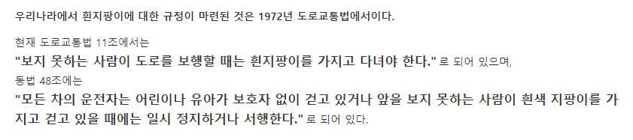
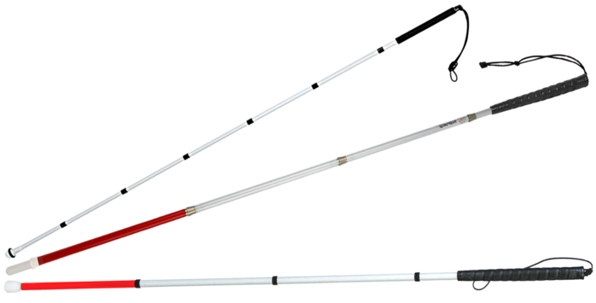
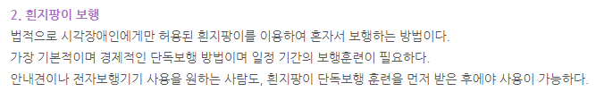
문제
프로젝트 소개
문제
구현계획
정리
흰 지팡이 (White Cane)
<출처>
흰지팡이 헌장 및 유래<시각장애인편의시설지원센터>, http://www.kbufac.or.kr/Blind/Charter
시각 장애인의 이해 <한국시각장애인복지관>, http://www.hsb.or.kr/client/visually/visually3_3.asp

Slide 10
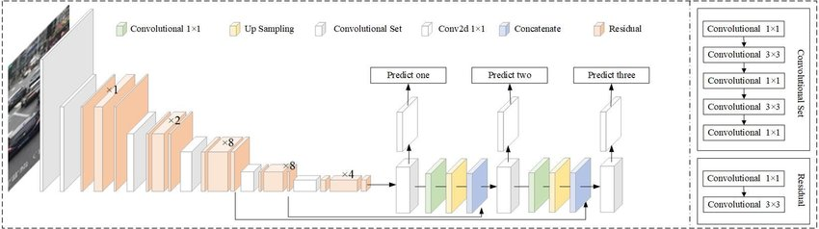
구현계획
프로젝트 소개
문제
구현계획
정리
현행 기술 수준
YOLO 같은 경우 1-Stage Detector로서 2-Stage Detector와 반대로 regional proposal와 classification이 동시에 이루어진다. 즉, classification과 localization문제를 동시에 해결하는 방법이다.
그래서 일반적으로 1- Stage Detector가 2-Stage Detector 비교적 빠르지만 정확도 낮다.
반대로 2-Stage Detector는 비교적 정확도가 높다.
그림. 1 Yolo v3 Structure

Slide 11
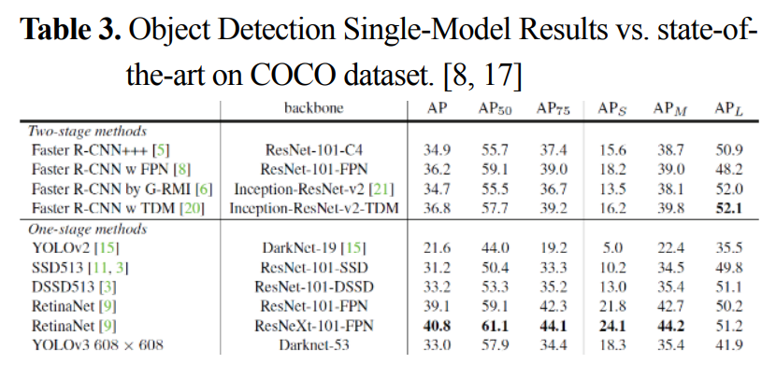
구현계획
프로젝트 소개
문제
구현계획
정리
현행 기술 수준
기존에는 2-Stage Detector가 속도는 느리지만 정확도가 높다는 이점이 있었으나 성능 개선으로 1-Stage Detector
모델이 속도와 정확도 측면에서 가장 좋은 성과를 보여주고 있다.
밑에 비교표를 보면 알 수 있듯이 AP(Average Precision) 결과가 기존 2-Stage Detector보다 높거나 비슷한 수준으로
도달하고 있다.
객체 탐지 모델 비교표
참고 : 이용환(원광대학교 디지털콘텐츠공학과), 김영섭(단국대학교 전자전기공학부), " 객체 검출을 위한 CNN과 YOLO 성능 비교 실험”

Slide 12
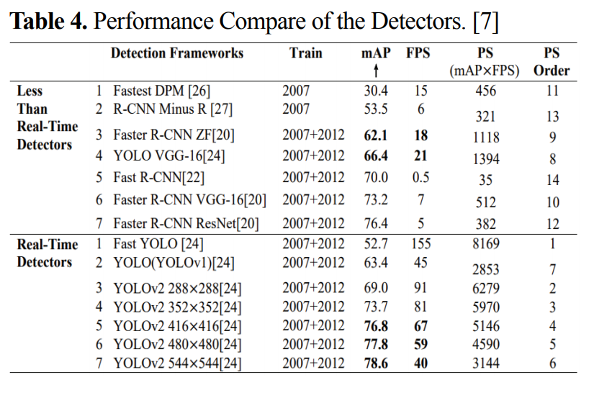
구현계획
프로젝트 소개
문제
구현계획
정리
현행 기술 수준
2-Stage Detector인 CNN과 1-Stage Detector인 YOLO의 Real Time Detect 성능을 비교해보자면 CNN모델 같은
경우 FPS가 최고 21에서 최저 0.5 정도로 보이지만 YOLO의 경우 최고 155에서 최저 40 정도에 FPS를 유지한다.
따라서, 실시간 객체 탐지에서는 2-Stage Detector 의 이점을 포기하더라도 FPS가 높은 1-Stage Detector인 YOLO 모델을 적용
하는 것이 적합해 보인다.
Real-Time Detection Model Comparison
참고 : 이용환(원광대학교 디지털콘텐츠공학과), 김영섭(단국대학교 전자전기공학부), " 객체 검출을 위한 CNN과 YOLO 성능 비교 실험”

Slide 13



구현계획
프로젝트 소개
문제
구현계획
정리
학습 데이터

Slide 14



구현계획
프로젝트 소개
문제
구현계획
정리

Slide 15
구현 계획
프로젝트 소개
문제
구현계획
정리
역할 분담
장병희 | 이승준 | 권대휘
데이터 전처리 및 수집
오픈 소스 SW분석 및 편집
YOLO v3 적용 | YOLO v4 적용 | YOLO v5적용
라즈베리파이 4 적용 | 라즈베리파이 3B vs 4 성능 비교 | 라즈베리파이 3B 적용
모델 및 하드웨어 선정
보고서 작성

Slide 16
정리
프로젝트 소개
문제
구현계획
정리
기술의 한계점
설치형 시스템이기 때문에, 한정된 각도만 볼 수 있다. (사각지대가 있을 수 있다.)
같은 보행자가 카메라 앵글에 들어와서 지팡이를 가린다면 인식이 불가능하다.
하얀색 우산(혹은 유사한 하얀색 지팡이)를 지팡이로 인식하여 소리가 출력될 수 있다.
기술의 활용도
직접 횡단보도 소리 알림을 하는 것이 아닌, 음향 신호기 출력시스템에 연결하여 사용하게 되면, 전봇대에 설치되어 있는 버튼을 누를 필요가 없어진다.

Slide 17
정리
프로젝트 소개
문제
구현계획
정리
횡단보도에서 시각장애인을 감지 시 자동으로 음향 신호기 작동
시각 장애인을 판별을 위해 시각장애인의 흰 지팡이를 이용
데이터는 크롤링한 사진과 실제 촬영 사진을 섞어서 활용
오픈소스 SW/HW인 OpenCV, YOLO, 라즈베리파이를 이용하여 구현

Slide 18
오소레미오
Thank you :-)

